Slide 1
现代软件工程
计算机科学学院

Slide 2
课程目标
理解软件系统、软件危机、软件工程、软件过程、软件生命周期等基本概念，了解当前软件行业标准及软件行业发展趋势，初步掌握软件工程的基本原理和各种技术方法，并能运用于实际的软件开发活动。
掌握软件需求建模的步骤及相关技术，能够根据特定问题采用结构化分析技术或面向对象分析技术建立系统模型，编写需求规格文档。
理解软件设计的原则，掌握常用软件设计方法，能够从特定需求模型出发进行结构设计及详细设计。
掌握软件验证与确认的基本理论知识，具备软件测试的基本能力。
掌握软件项目管理的基本概念、项目计划的基本知识。

Slide 3
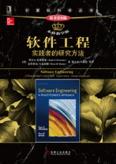
教材
软件工程-实践者的研究方法，PressMan，机械工业出版社，第8版

Slide 4
参考书
《构建之法—现代软件工程》，邹欣，人民邮电出版社，第三版
网上电子资源
《软件工程导论》,第6版. 张海藩. 清华大学出版社
《软件工程》，钱乐秋，清华大学出版社，第二版
《人件》，Tom DeMarco，Timothy Lister，UML China翻译
《人月神话》，(美) 布鲁克斯， UML China翻译组，汪颖译
《敏捷软件开发》，[美]Robert C·Martin，邓辉译
《重构-改善既有代码的设计》，MartinFowler
《梦断代码》，Scott Rosenberg
《持续交付》，Jez Humble / David Farley
《程序员修炼之道–从小工到专家》，[美]Andrew Hunt / David Thomas 著 马维达 译

Slide 5
网络资源
UML软件工程组织 http://www.uml.org.cn/
共创联盟软件工程 http://cosoft.org.cn
中国最大的开发者网络 http://www.csdn.net/
软件工程俱乐部 http://www.rational-club.org/

Slide 6
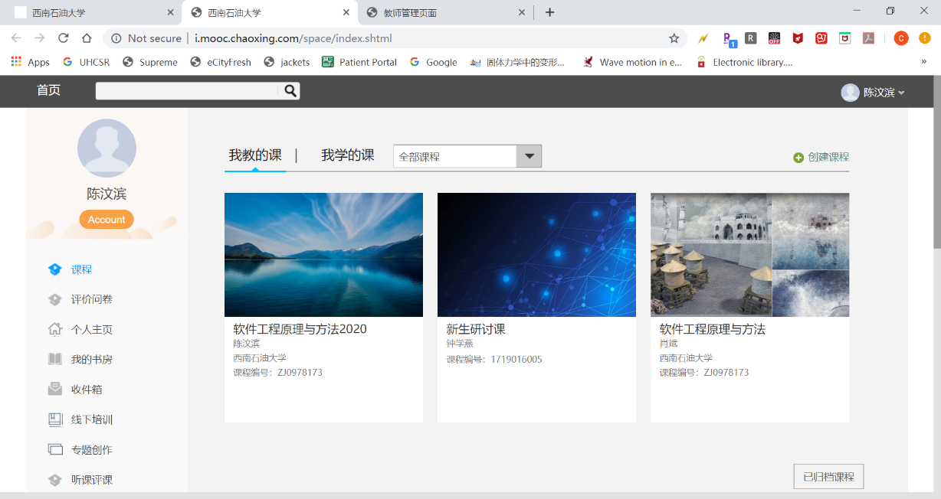
课程相关平台
QQ群：联系、通知
Gitee或者github：代码管理，存放实践作业代码。
课程中心：在线自主学习、课程资料、作业（理论作业、实践作业）。http://study.swpu.edu.cn/

Slide 7
你已掌握什么基础？
自然科学、数学、离散结构
计算机硬件基础（计算机系统基础）
计算机网络基础（局域网、互联网、移动互连等）
软件技术基础（操作系统、数据结构、数据库等）
算法基础及编程能力（语言及开发环境）
人文素养（语言、交流沟通、写作等）

Slide 8
能否从事软件开发活动？
以上知识是你从事软件开发活动必须具备的基础。
但仅有这些知识不足以支持你完成大型软件项目的开发。
你需要重新考虑软件开发的方式（方法），包括个人以及参与团队。

Slide 9
你是否掌握或了解以下问题？
关于软件工程
  软件危机
  软件开发活动
  软件过程模型
  敏捷开发流程
关于代码质量
  代码规范、源代码版本控制
  代码评审
  单元测试、软件调试
  回归测试

Slide 10
你是否掌握或了解以下问题？
关于软件需求
  如何获得需求？如何表示需求？
  如何建立需求模型？（功能模型、数据模型、行为模型）
关于软件设计
  软件体系结构设计
  用户界面设计
  构件细节设计
  数据库设计

Slide 11
你是否掌握或了解以下问题？
关于软件测试
  单元测试、集成测试、系统测试、验收测试
  测试用例设计方法
  自动化测试、回归测试、测试优先
关于软件项目管理
  配置管理
  项目计划
  质量管理
  风险控制

Slide 12
你是否掌握或了解以下问题？
关于软件开发工具
  集成开发环境（IDE）
  自动化单元测试框架
  源代码管理工具
  原型设计工具
  建模工具
    UML
    Visio
    PowerDesigner
  项目管理工具

Slide 13
课程考核
  1、表现 5%(课堂、讨论及互动等)
  2、理论作业 10%，课程中心上完成；
  3、实践作业 35%
  （1）个人10%
  （2）团队25%
  4、期末考试 50%

